Slide 1
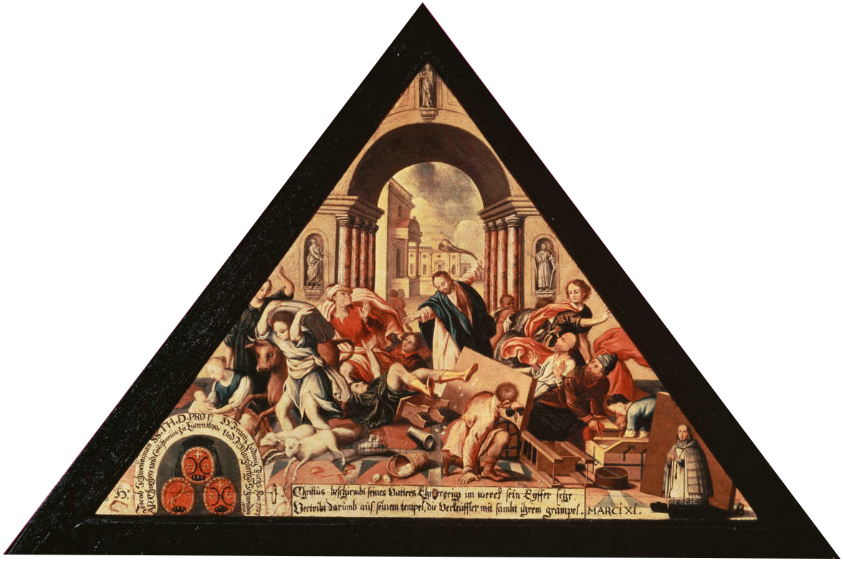
Die Tempelreinigung Johannes 2,13 - 22
Tempelreinigung Jesu
Luzern Kapellenbrücke 1580

Slide 2
Jesus und die Geißel Johannes 2,13 - 22
Jesus vor der Geißel

Slide 3
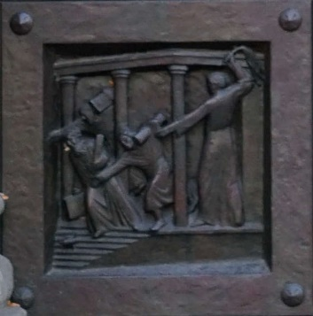
Jesus und die Geißel Johannes 2,13 - 22
Tempelreinigung Jesu
Großmünster Zürich Nordportal

Slide 4
Jesus und die Geißel Johannes 2,13 - 22
Jesus vor der Geißel
Jesus mit der Geißel

Slide 5
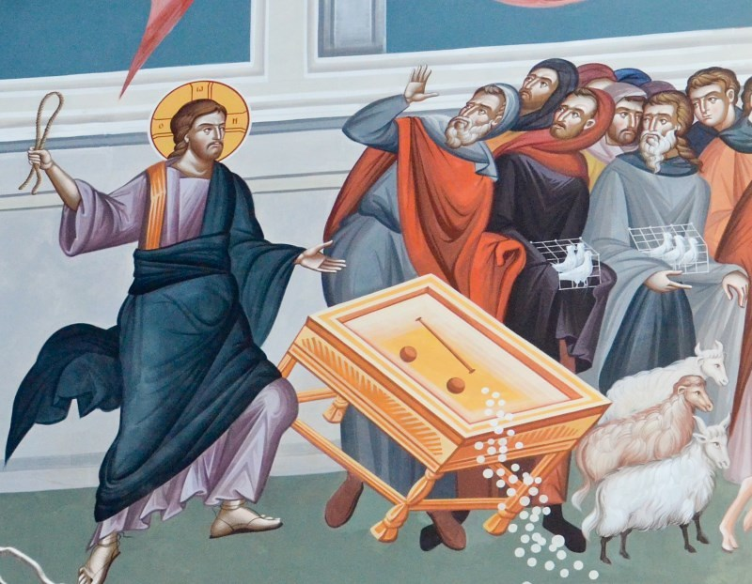
Jesus und die Geißel Johannes 2,13 - 22
Tempelreinigung Jesu
https://www.erzdioezese-wien.at/site/glaubenfeiern/christ/bibel/gedankenzumevangelium/article/91776.html

Slide 6
Jesus und die Geißel Johannes 2,13 - 22
Jesus vor der Geißel
Jesus mit der Geißel
Jesus unter der Geißel

Slide 7
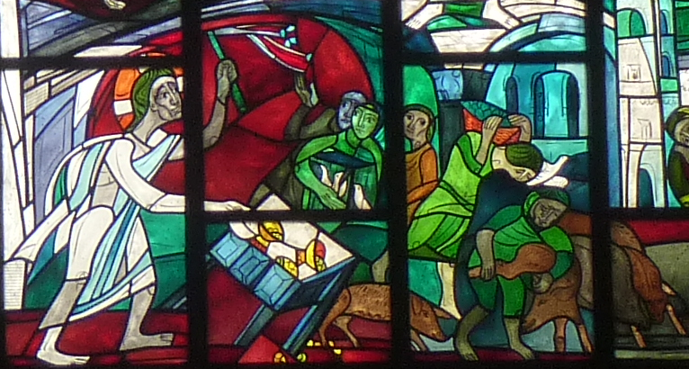
Jesus und die Geißel Johannes 2,13 - 22
Tempelreinigung Jesu
https://www.pfarrei-nittenau.de/fotos/
versuchung_jesu_1216.php

